Slide 1
Инициатива
«ДВОР 10»
(в рамках проекта «Большая перемена)
Авторы проекта:
Астанин Дмитрий, Баранов Глеб, Коптева Анжелика, Самиев Руитан, учащиеся 10 класса
МБОУ СШ № 10
Архангельск 2020

Slide 2
ПОЧЕМУ мы выбрали данную инициативу?
для проведения традиционных спортивных и военно-патриотических мероприятий;
база для проведения тренировок и мероприятий в летнем кадетском лагере;
в течении учебного года 10 кадетских классов занимаются строевой подготовкой;
в школе много ребят увлекаются рисованием аниме и граффити;
подарок к юбилею школы от выпускников 2021г;
родители могут ожидать первоклассников после уроков на площадке.

Slide 3
Итоги анкетирования
«Какой ты видишь школу через 10 лет?»
среди учащихся 10 классов
показали следующие результаты:

Slide 4
Поэтому мы решили объединить направления:
Военно-патриотическое
Уличное искусство
Спортивное

Slide 5
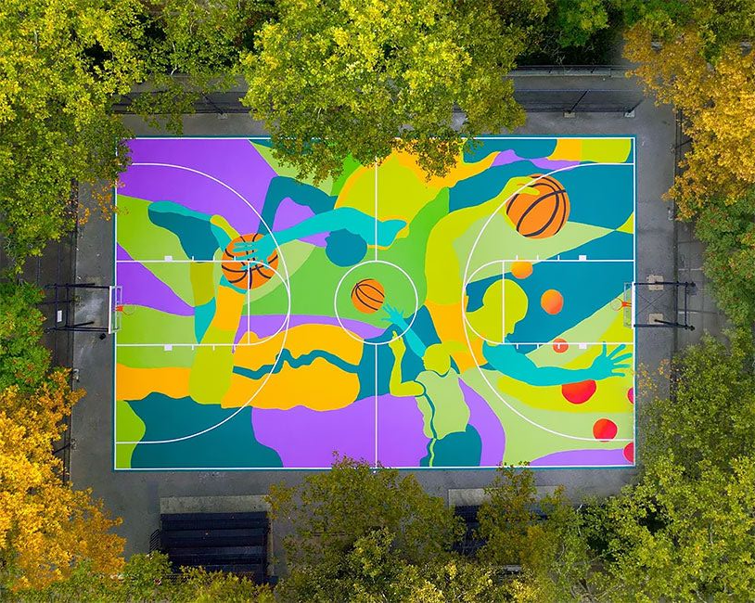
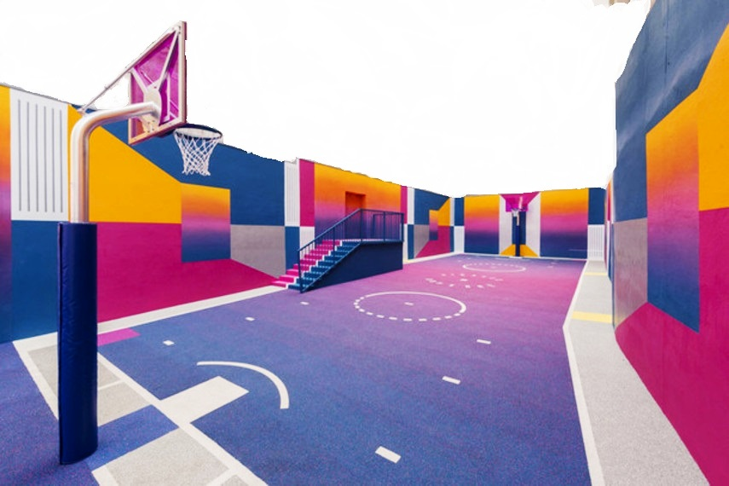
Цель инициативы:
создание многофункциональной площадки для спортивных занятий, проведения военно-патриотических мероприятий и граффити.

Slide 6
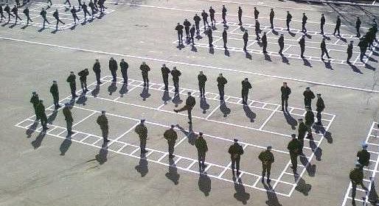
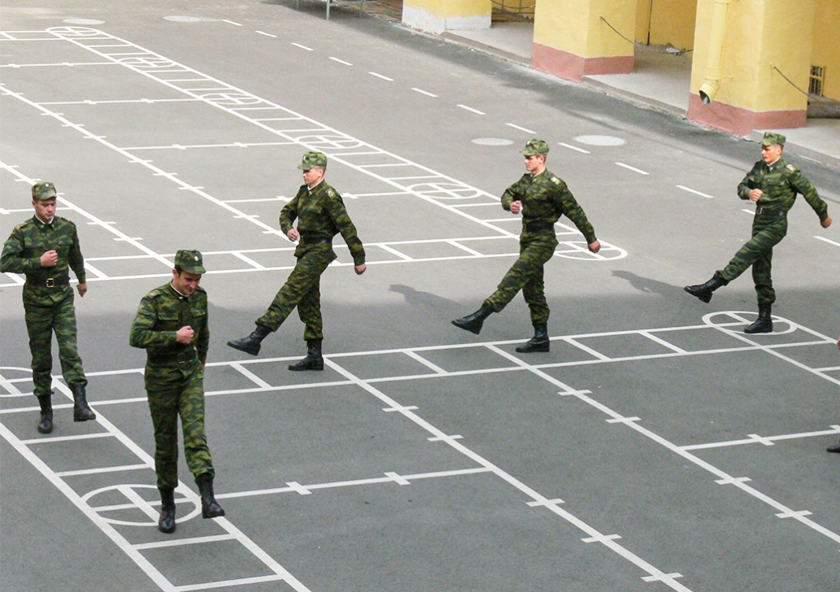
Ожидаемые результаты проекта:
Поднятие патриотического духа учащихся

Slide 7
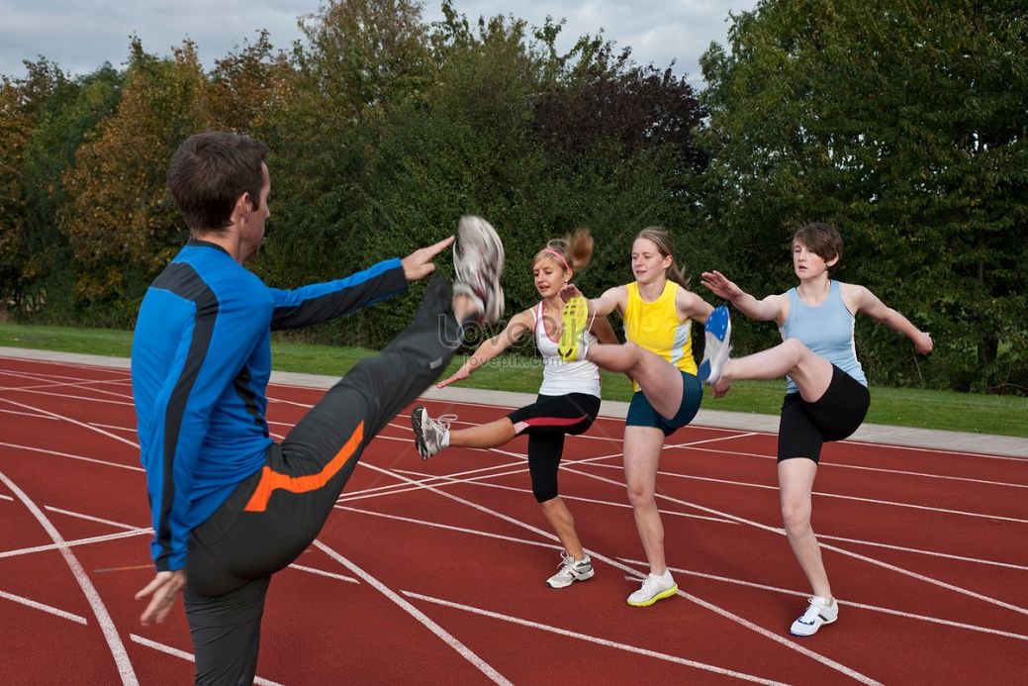
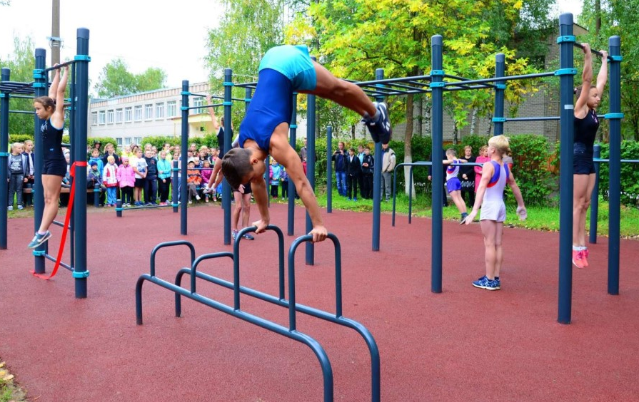
Улучшения уровня физической и строевой подготовки учащихся.

Slide 8
Продвижение свободного стиля искусства-граффити в массы.
Граффити - это уличное искусство, привлекательное для бунтующих подростков, если это бунт направить для достижения благородных целей, то мы получим любимое хобби для подростков. Позволит решить проблему вандализма в городе.
мы за такие граффити:

Slide 9
Стоимость реализации
инициативы:
№ п/п | Виды работ (услуг) | Стоимость, руб.
1. | Установка баскетбольного поля, со свежим покрытием, кольцами из высоко-прочного пластика, c пластиковым щитом и металлическим основанием, укладка и разметка поля; Создание плаца для строевых занятий, укладка и разметка площадки. | 907 500
2. | Установка скамеек по территории площадки (10 штук) | 22 500
3. | Установка стендов (8 штук), приобретение материалов для граффити | 70 000
Итого |  | 1 000 000

Slide 10
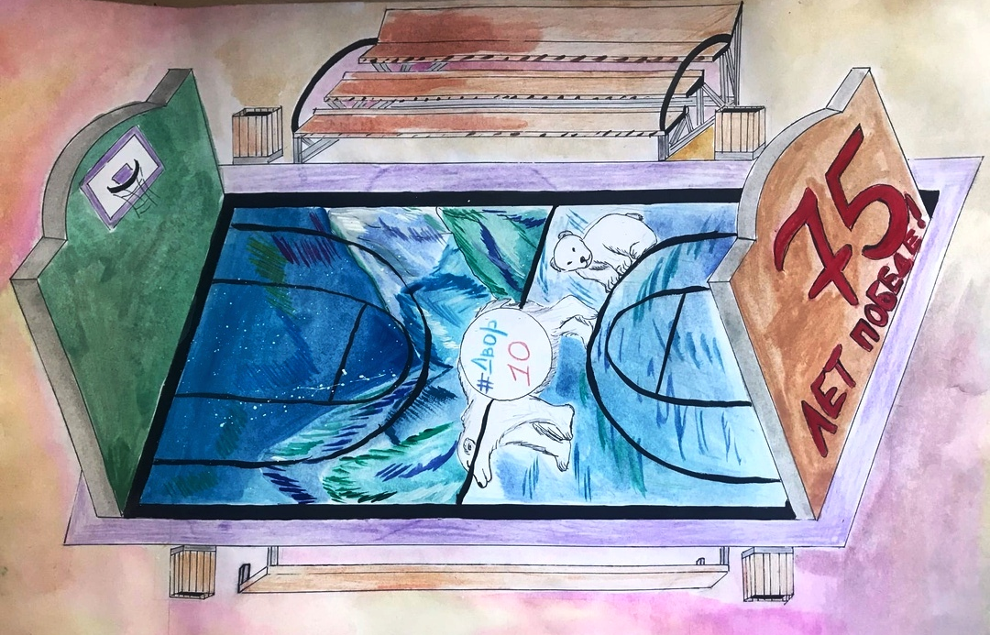
Поддержите нашу мечту! Многофункциональная площадка на базе школы МБОУ СШ № 10 «Двор 10»

